Slide 1

Iniciativa Conjunta de Monitoreo de Mercados (JMMI)
Ronda julio 2023

Slide 2
Agenda
01
Resumen general
Resultados de productos alimentarios y no alimentarios
02
03
Resultados del mercado de la renta

Slide 3
Resumen general
01

Slide 4












Resumen general
JMMI es una iniciativa de monitoreo de precios y mercados desarrollada por REACH y el Grupo de Trabajo de Transferencias Monetarias (GTM), coordinada desde el Subgrupo de Análisis de Respuesta.
Objetivo 1
Objetivo 2
Objetivo 3
Objetivo 4
Comprender y monitorear los factores relevantes de los mercados priorizados por el GTM para determiner el grado de funcionalidad.
Monitoreo de precios y disponibilidad de productos básicos de manera sistemática y regular.
Tener una mayor comprensión del mercado de la Vivienda para población beneficiaria de PTM en Colombia.
Monitorear el precio del arriendo según el tipo de vivienda.

Slide 5
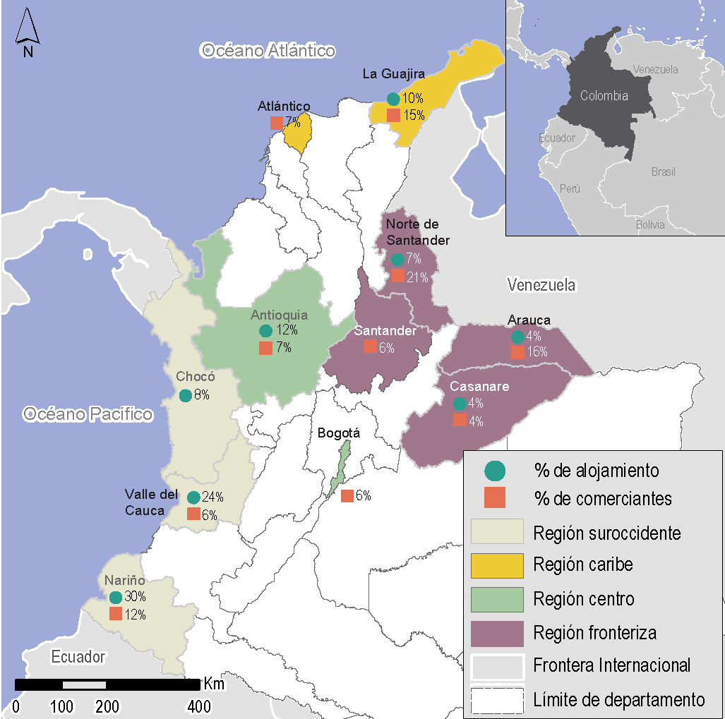
Resumen general
Metodología:
Cuestionario cuantitativo a comerciantes y jefes de hogar.
68 comercios, 14 farmacias y 164 hogares encuestados.
11 departamentos cubiertos.
2 semanas de recolección: 27 de junio – 11 de julio.
8 socios participantes ¡gracias!
Limitaciones:
Las conclusiones son indicativas, la cantidad de datos reunidos no es una muestra representativa.
Algunos departamentos y municipios pueden estar sobrerrepresentados o subrepresentados en la muestra final.
Las conclusiones se basan en respuestas auto informadas.

Slide 6
Resultados productos alimentarios y no alimentarios
02

Slide 7
25%
De los comerciantes reportaron haber enfrentado dificultades para reabastecerse en los últimos 30 días (n=11).
31%
De los comerciantes reportaron que la principal razón para los problemas de reabastecimiento fue el precio de la gasolina(n=3).
55%
De los encuestados que comercian con productos alimentarios esperan que estos aumenten sus precios en el próximo mes. (n=21)
61%
De los encuestados que comercian con productos no alimentarios esperan que estos aumenten sus precios en el próximo mes. (n=20)
Hallazgos claves
El total de encuestados que reportaron cambio de precios o desafíos de reabastecimiento se calcula a partir de los 44 comerciantes que se encontraban en los municipios priorizados

Slide 8
Perfil general de los comerciantes
Proporción de comercianes según el tipo con el que se definen
De las 68 encuestas realizadas, el 52% se llevaron a cabo en tiendas de barrio, el 17% en supermercados de cadena, el 15% en tiendas en centros de abastecimiento y el 16% restante en otros tipos de comercios.
El 100% de los comercios se ubicaban en cabecera municipal.
Según los encuestados los principales grupos de productos que comercializan son: granos y cereales (93%), alimentos no perecederos (pastas, harinas, aceite y enlatados) (83%), y productos no alimentarios (78%).*
N =68
*Para esta pregunta los encuestados podían elegir varios grupos de productos por lo que la sumatoria puede ser más de 100%

Slide 9
Barreras de acceso al mercado
*El 27% de los comerciantes reportó que los clientes experimentaron problemas para acceder al mercado. Las principales barreras reportadas fueron:
N =12
*Esta pregunta fue realizada sobre los 44 encuestados que se encontraban en los municipios priorizados

Slide 10
Capacidad y dificultad para el reabastecimiento
N =44
N =44
Los comerciantes reportaron estar en la capacidad de reabastecerse en promedio del 96% para alimentos (para los que reportaron información)
*Esta pregunta fue realizada sobre los 51 encuestados que se encontraban en los nuevos municipios cubiertos

Slide 11



Desafíos de reabastecimiento
Malas condiciones de las carreteras
64% de los comerciantes (7) reportaron enfrentar desafíos de reabastecimiento en el mes previo a la recolección por el mal estado de las carreteras o las rutas fluviales.
Bloqueos en las vías de acceso
54% (6) de los encuestados mencionaron que experimentaron problemas para reabastecerse a raíz de bloqueos por protestas, la mayoría de estos comerciantes se ubicó en el departamento de Arauca, especialmente, en el municipio de Tame.
Para esta ronda los desafíos de reabastecimiento fueron cubiertos solamente en los municipios priorizados (para 44 comerciantes).
Precio de la gasolina
27% (3) de los comerciantes ubicados reportaron que el alto precio de la gasolina les ha impedido reabastecerse con normalidad.

Slide 12
Mediana de los precios de los FI
Alimentos | Nacional | Arauca | La Guajira | Nariño | Norte de Santander
Arroz (1 kg) | $ 4.500 | $ 4.500 | $ 4.950 | $ 5.450 | $ 4.650
Lentejas (1 kg) | $ 3.950 | $ 3.700 | $ 3.800 | $ 3.500 | $ 3.800
Huevos rojos tipo B (Unidad ) | $ 600 | $ 575 | $ 550 | $ 600 | $ 500
Pechuga de pollo (1 kg) | $ 8.000 | $ 9.800 | N/A | $ 8.150 | N/A
Fríjoles bola roja (1 kg) | $ 6.000 | $ 4.300 | $ 6.650 | $ 5.800 | $ 4.000
Pastas tipo espagueti (1 kg) | $ 4.000 | $ 5.000 | $ 3.000 | $ 4.100 | $ 4.250
Harina de maíz (1 kg) | $ 4.600 | $ 4.500 | $ 4.850 | $ 4.300 | $ 4.600
* Precios que aumentaron con respecto a marzo 2023 * Precios que disminuyeron con respecto a marzo 2023
Estas zonas fueron aquellas con la mayoría de los precios completos y con posibilidad de comparación con la ronda anterior

Slide 13
Mediana de los precios de los FI
Alimentos | Nacional | Arauca | La Guajira | Nariño | Norte de Santander
Plátano (1 kg) | $ 4.000 | $ 3.650 | N/A | N/A | $ 7.000
Papa pastusa (1 kg) | $ 1.800 | $ 1.500 | $ 2.200 | N/A | $ 2.600
Yuca (1 kg) | $ 2.000 | $ 4.500 | $ 1.850 | N/A | $ 2.000
Aceite (1 Lt) | $ 9.000 | $ 8.350 | $ 6.945 | $ 11.800 | $ 7.500
Tomate chonto (1 kg) | $ 2.350 | N/A | $ 3.750 | N/A | $ 3.575
Leche (1 Lt) | $ 4.000 | $ 4.500 | $ 4.150 | $ 4.800 | $ 4.000
Lomitos de atún en lata en aceite | $ 5.600 | $ 6.700 | $ 4.100 | $ 4.900 | $ 5.000
* Precios que aumentaron con respecto a marzo 2023 * Precios que disminuyeron con respecto a marzo 2023
Estas zonas fueron aquellas con la mayoría de los precios completos y con posibilidad de comparación con la ronda anterior

Slide 14
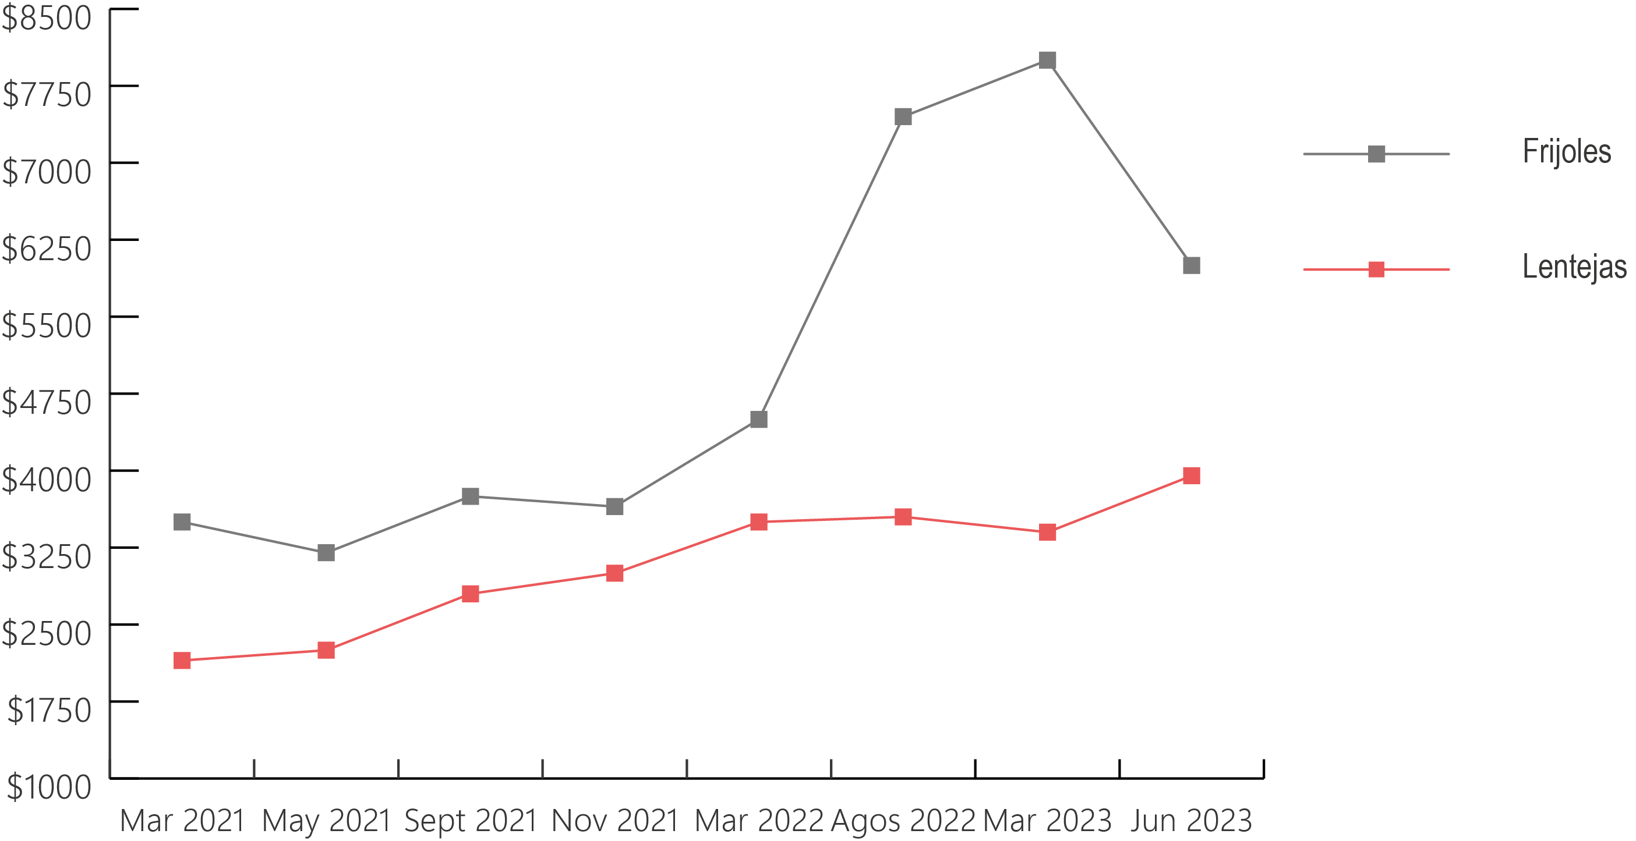
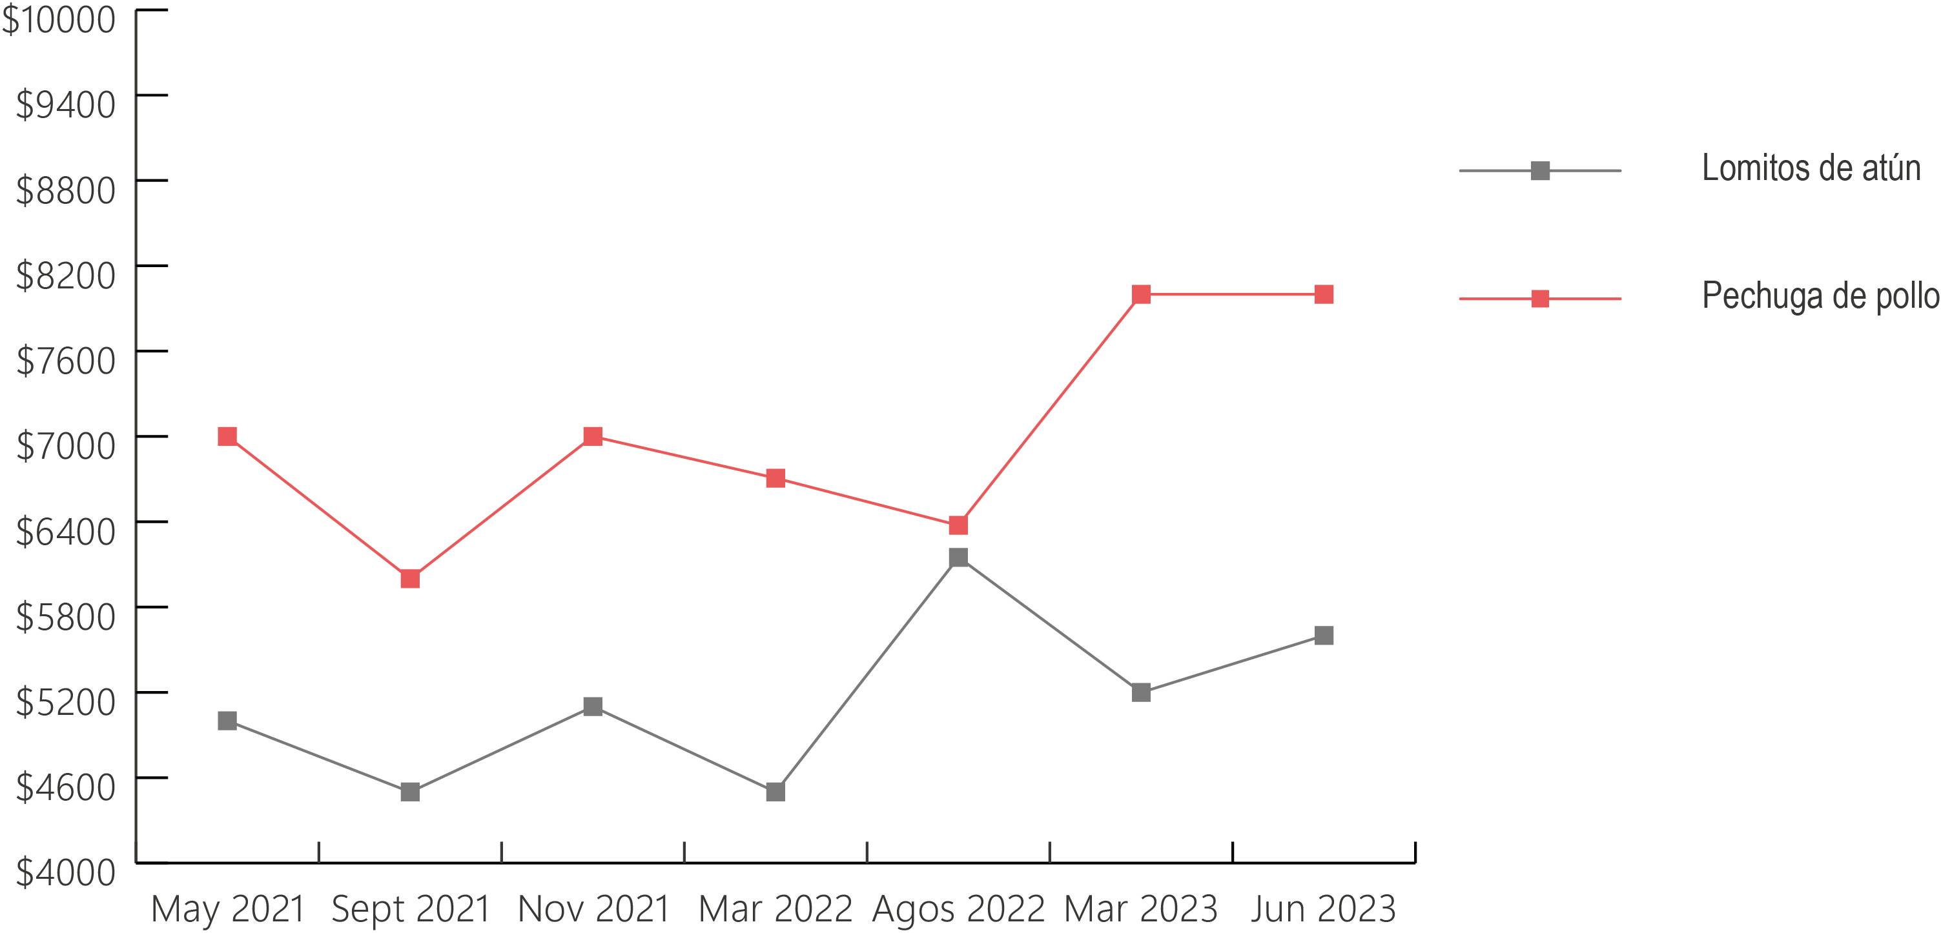
Cambios en los precios de productos alimentarios
Granos a nivel nacional
El fríjol fue uno de los alimentos que más redujo su valor, 20% menos con respecto a lo reportado en marzo 2023.
Este valor solamente es superado por el precio del tomate chonto que redujo un 47% su precio.
Proteína animal a nivel nacional

Slide 15
Mediana de los precios de los NFI
No alimentos | Nacional | Arauca | La Guajira | Nariño | Norte de Santander
Papel higiénico doble hoja (1 unidad ) | $ 1.900 | $ 1.300 | $ 1.500 | $ 1.800 | $ 1.700
Toallas higiénicas | $ 4.600 | $ 4.000 | $ 5.000 | $ 4.350 | $ 3.850
Jabón de ropa en barra (1 barra) | $ 2.700 | $ 2.600 | $ 3.000 | $ 2.750 | $ 2.500
Crema de dientes (1 tubo) | $ 5.250 | $ 4.200 | $ 4.500 | $ 4.500 | $ 4.800
Jabón de uso personal en barra | $ 3.000 | $ 2.850 | $ 3.500 | $ 2.925 | $ 2.800
Pañales (1 paquete) | $ 29.175 | $ 29.200 | $ 25.980 | $ 28.500 | $ 34.000
Cloro (1 Lt) | $ 3.000 | $ 2.250 | N/A | $ 3.200 | $ 2.000
* Precios que aumentaron con respecto a marzo 2023 * Precios que disminuyeron con respecto a marzo 2023
Estas zonas fueron aquellas con la mayoría de los precios completos y con posibilidad de comparación con la ronda anterior

Slide 16
Mediana de los precios de productos de SSR
No alimentos | Nacional | Atlántico
Preservativos (1 caja) | $ 18.000 | $ 18.000
Buscapina (1 caja) | $ 31.000 | $ 32.000
Acetaminofén tabletas (1 sobre) | $ 2.200 | $ 2.200
Antigripal para niños (1 caja) | $ 9.500 | $ 10.000
Ibuprofeno tabletas por 600mgs | $ 4.000 | $ 5.000
Anticonceptivos orales combinados | $ 9.000 | $ 13.000
Anticonceptivos Inyectables (1 ampolla) | $ 15.000 | $ 15.000
* Precios que aumentaron con respecto a marzo 2022 * Precios que disminuyeron con respecto al 2022

Slide 17
Resultados mercado de la renta
03

Slide 18
60%
De los encuestados reportaron alojarse en casa o apartamento (n=100).
70%
De los encuestados reportaron haber enfrentado barreras para acceder a alojamiento (n=114).
83%
Tienen como tipo de titularidad del alojamiento arriendo o subarriendo. (n=137)
72%
Utiliza un acuerdo verbal como forma de contratación. (n=118)
Hallazgos claves

Slide 19
Perfil general de los encuestados
Proporción de los encuestados según su sexo
De los 164 encuestados, el 40% era población de acogida y el 38% migrantes con vocación de permanencia. En menor medida se entrevistó población pendular, migrantes provenientes de Venezuela y colombianos retornados.
El 30% de los encuestados de nacionalidad venezolana contaba con algún documento migratorio.
El 60% de los hogares reportó haber recibido asistencia humanitaria en los últimos 30 días, de estos, el 86% utilizó esta ayuda en materia de alojamiento.
N =164

Slide 20
Barreras de alojamiento
Principales barreras para acceder a alojamiento reportadas*
N=164
N=114
*Esta pregunta es de opción multiple por lo que la sumtoria de los resultados puede dar más del 100%

Slide 21
Tipo de alojamiento y titularidad

Slide 22
Mediana del costo del alojamiento por estrato y tipo de vivienda
T.A | Estrato | Nacional
Cuarto en inquilinato | Estrato 1 | $ 250.000
 | Estrato 2 | $ 350.000
 | Estrato 3 | N/A
Cuarto en otro tipo de estructura | Estrato 1 | $ 200.000
Pagadiario | N/A | $ 450.000
Casa o apartamento | Estrato 1 | $ 290.000
 | Estrato 2 | $ 400.000
 | Estrato 3 | $ 575.000
* Precios que aumentaron desde agosto 2022 * Precios que disminuyeron desde agosto 2022

